Slide 1

ĐỒ ÁN TỐT NGHIỆP CỬ NHÂN
Thiết kế hệ thống giám sát gió phục vụ trạm quan trắc khí tượng bề mặt
Giảng viên hướng dẫn: ThS. Nguyễn Thị Huế
Sinh viên thực hiện: Nguyễn Đình Giỏi
Mã số sinh viên: 20202614

Slide 2
NỘI DUNG
1. TỔNG QUAN ĐỀ TÀI
2. THIẾT KẾ HỆ THỐNG
3. KẾT QUẢ, THỬ NGHIỆM & ĐÁNH GIÁ
HƯỚNG PHÁT TRIỂN
TÀI LIỆU THAM KHẢO

Slide 3
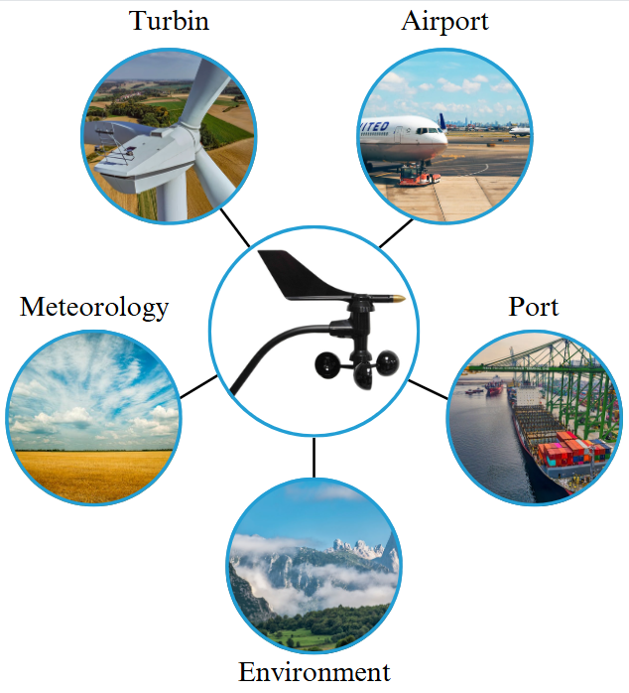
1. TỔNG QUAN ĐỀ TÀI
1.1 Tiềm năng của thiết bị đo gió
Năng lượng tái tạo: cải thiện hiệu suất hoạt động của tuabin gió; dự đoán sản lượng điện gió.
Theo dõi thời tiết: phát hiện, cảnh báo về các hiện tượng thời tiết nguy hiểm.
Hỗ trợ hàng không và hàng hải: đảm bảo an toàn cho hoạt động bay và điều hướng tàu thuyền.
Xây dựng và kiến trúc: Cung cấp dữ liệu để thiết kế các công trình chịu gió tốt.
Nghiên cứu khoa học: nghiên cứu xu hướng biến đổi khí hậu, tác động của gió đến môi trường tự nhiên và con người.
Hình 1. Ứng dụng của thiết bị đo gió
Notes:
Ngày nay việc sử dụng thiết bị đo gió dần trở nên phổ biến trong các ứng dụng như cải thiện hiệu suất tuabin gioa, theo dõi thời tiết, hỗ trợ hang không và hang hải, tính toán trong xây dựng và nghiên cứu khoa học

Slide 4
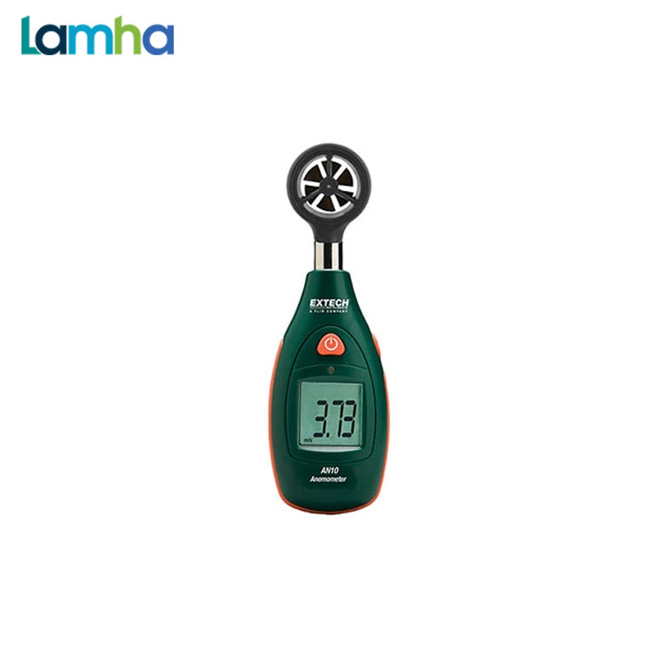
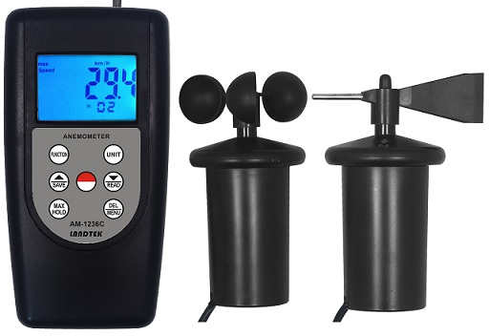
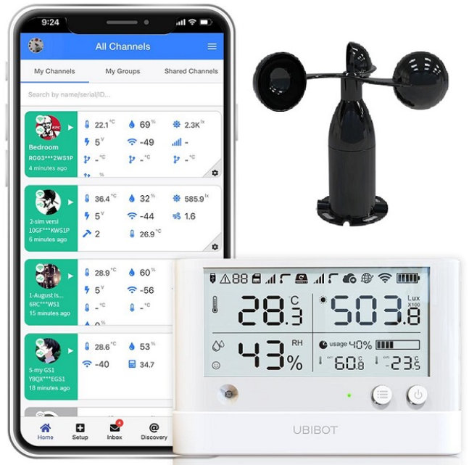
1. TỔNG QUAN ĐỀ TÀI
1.2 Một số thiết bị đo gió phổ biến
Hình 2. Máy đo tốc độ gió Extech AN10
Hình 3. Máy đo gió AM-1236C
Hình 4. Thiết bị đo tốc độ gió WS1 Pro Wind
Notes:
Hiện nay trên thị trường có nhiều loại thiết bị đo gió phổ biến, nhìn chung sẽ gồm các loại chính như:
Thiết bị đo tốc độ gió cầm tay
Thiết bị đo gió từ xa sử dụng dây kết nối như kết nối với PC bằng USB, RS232
Thiết bị đo gió từ xa sử dụng kết nối không dây như WiFi, Bluetooth

Slide 5
1. TỔNG QUAN ĐỀ TÀI
1.3 Mục tiêu đề tài
Đối tượng: hệ thống quản lý dữ liệu gió.
Phạm vi ứng dụng: sử dụng tại trạm quan trắc khí tượng bề mặt, các vị trí đại diện cho khu vực quan trắc.
Mục tiêu cụ thể:
Thiết kế thiết bị đo gió, truyền dữ liệu đến thiết bị thu thập dữ liệu, có sử dụng pin.
Xây dựng hệ thống mạng cảm biến quản lý nhiều thiết bị đo gió.
Thiết kế thiết bị thu thập dữ liệu để nhận dữ liệu từ các thiết bị đo gió, hiển thị dữ liệu với màn hình.
Hiển thị dữ liệu tại máy chủ để quản lý dữ liệu đo từ các thiết bị, đảm bảo tính linh hoạt, dễ dàng sử dụng, có thể xuất file dạng excel.
Notes:
Sau khi tìm hiểu lý thuyết và các công nghệ hiện có, em đưa ra mục tiêu thiết kế của đề tài
- Đối tượng thiết kế là hệ thống quản lý dữ liệu gió được ứng dụng tại trạm quan trắc khí tượng bề mặt hoặc các vị trí đại diện cho khu vực quan trắc

Slide 6
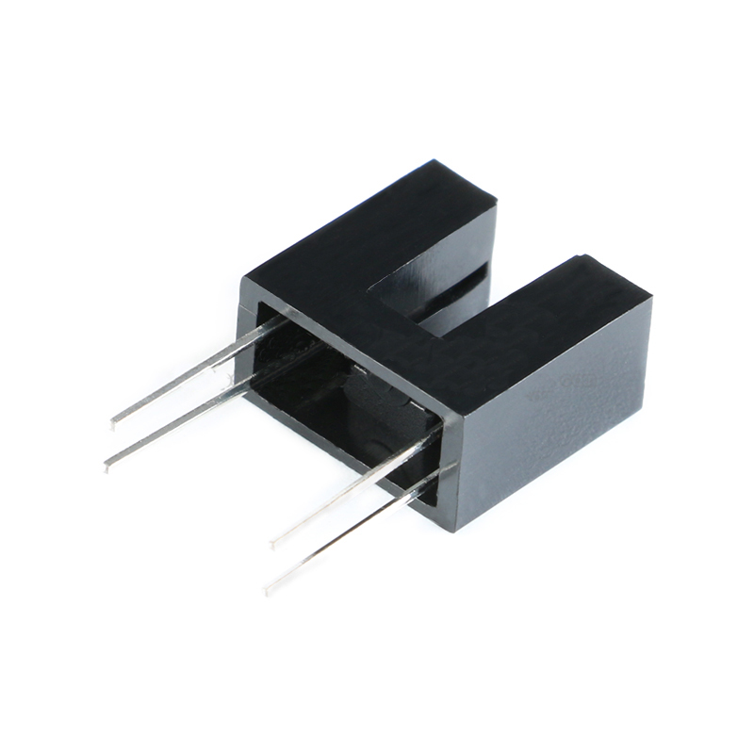
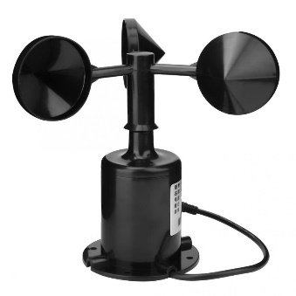
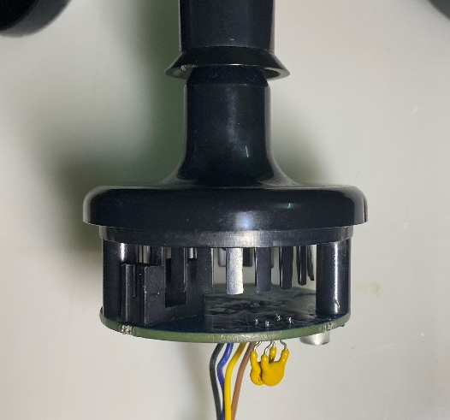
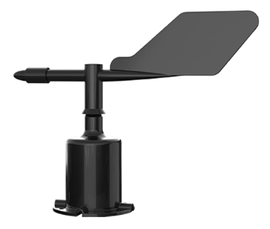
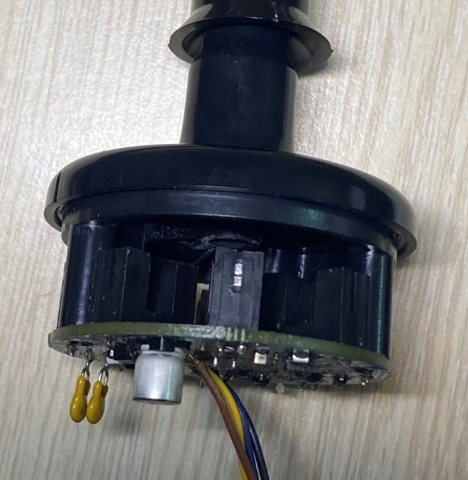
2. THIẾT KẾ HỆ THỐNG
2.1 Cảm biến đo tốc độ và hướng gió
Cảm biến gió dựa trên nguyên lý của cảm biến quang chữ U:
Đầu ra chuẩn RS485
Nguồn cấp: 10 ~ 30V
Tốc độ gió: dải đo 0 ~ 70 m/s, độ phân giải 0.1 m/s
Hướng gió: dải đo 8 hướng cố định
Hình 5. Cảm biến quang chữ U
Hình 6. Cảm biến đo tốc độ gió
Hình 7. Cảm biến đo hướng gió
Notes:
Đầu tiên em xin nêu qua một số đặc điểm của cảm biến gió được sử dụng trong đề tài
Cảm biến gió hoạt động dựa trên nguyên lý của cảm biến quang chữ U
----------------------------------------------------------------------------Cảm biến quang gồm bộ phát và bộ thu hồng ngoại, tín hiệu ánh sáng được chuyển đổi thành tín hiệu điện và tín hiệu xung.
Các tín hiệu xung sẽ được xử lý để tạo các loại đầu ra khác nhau của cảm biến gió.
Với đề tài này em lựa chọn đầu ra RS485, các cảm biến có dải đo và độ phân giải đáp ứng tiêu chuẩn đo lường tại trạm quan trắc khí tượng.
Trong đề tài này em lựa chọn các cảm biến có đầu ra RS485, dải đo và độ phân giải đạt yêu cầu với các tiêu chuẩn đo lường

Slide 7
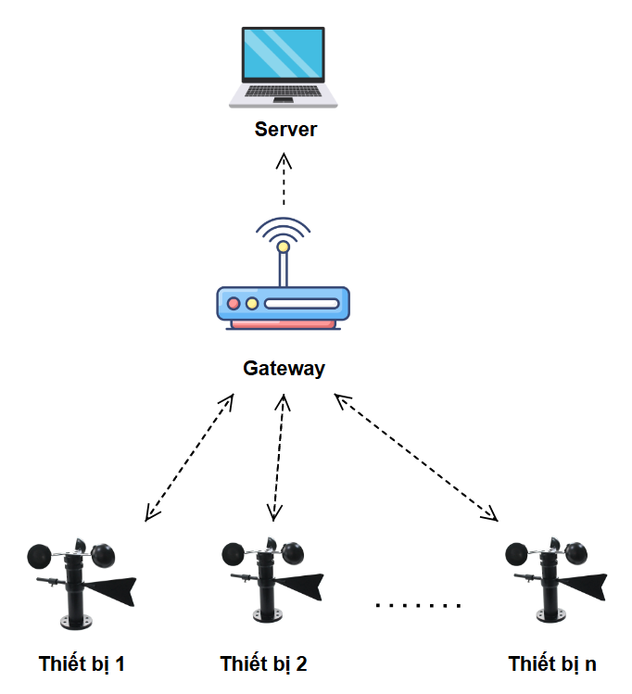
2. THIẾT KẾ HỆ THỐNG
2.2 Lựa chọn phương án truyền tin và mô hình hệ thống
Công nghệ truyền tin lựa chọn: LoRa (Long – range)
Ứng dụng không yêu cầu truyền tin với tốc độ cao
Tiêu thụ năng lượng thấp, phù hợp với pin
Ưu điểm về khoảng cách truyền tin
Mô hình hệ thống:
Thiết bị đo: truyền dữ liệu tới gateway bằng LoRa
Gateway: Thiết bị xử lý dữ liệu nhận
Server: giao diện người dùng, hiển thị dữ liệu các thiết bị đo
Hình 8. Mô hình hệ thống
Notes:
- Dựa trên phân tích, so sánh các mô hình cấu trúc mạng và các công nghệ truyền tin không dây, em lựa chọn cấu trúc mạng hình sao
…
Thiết bị đo (node cảm biến) gửi dữ liệu tới gateway bằng lora
Gateway có chức năng xử lý dữ liệu nhận và gửi tới server.
Tại server, người dùng theo dõi và dám sát dữ liệu đo
Mũi tên giữa node cảm biến vs gateway là hai chiều do node gửi dữ liệu và nhận phản hồi từ gateway

Slide 8
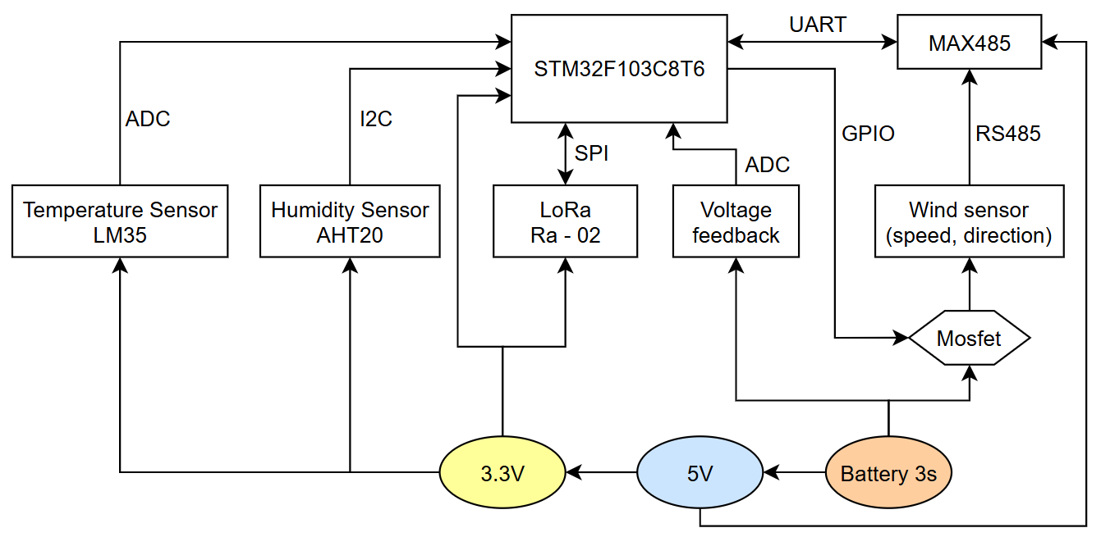
2. THIẾT KẾ HỆ THỐNG
2.3 Thiết kế phần cứng thiết bị đo gió
2.3.1 Sơ đồ triển khai chi tiết
Hình 9. Sơ đồ triển khai chi tiết của node cảm biến
Notes:
- Phần lựa chọn linh kiện em đã nêu cụ thể tại chương 3 của báo cáo, do thời gian có hạn nên em sẽ tập trung trình bày phần thiết kế chi tiết và kết quả đạt được.
2.3 em tiến hành thiết kế phần cứng cho thiết bị đo gió
Thiết bị gồm các khối như khối nguồn cấp, khối cảm biến sử dụng cảm biến nhiệt độ, cảm biến độ ẩm, cảm biến tốc độ và hướng gió, khối truyền thông sử dụng module lora Ra – 02, khối phản hồi điện áp và khối mcu sử dụng vi điều khiển STM32

Slide 9
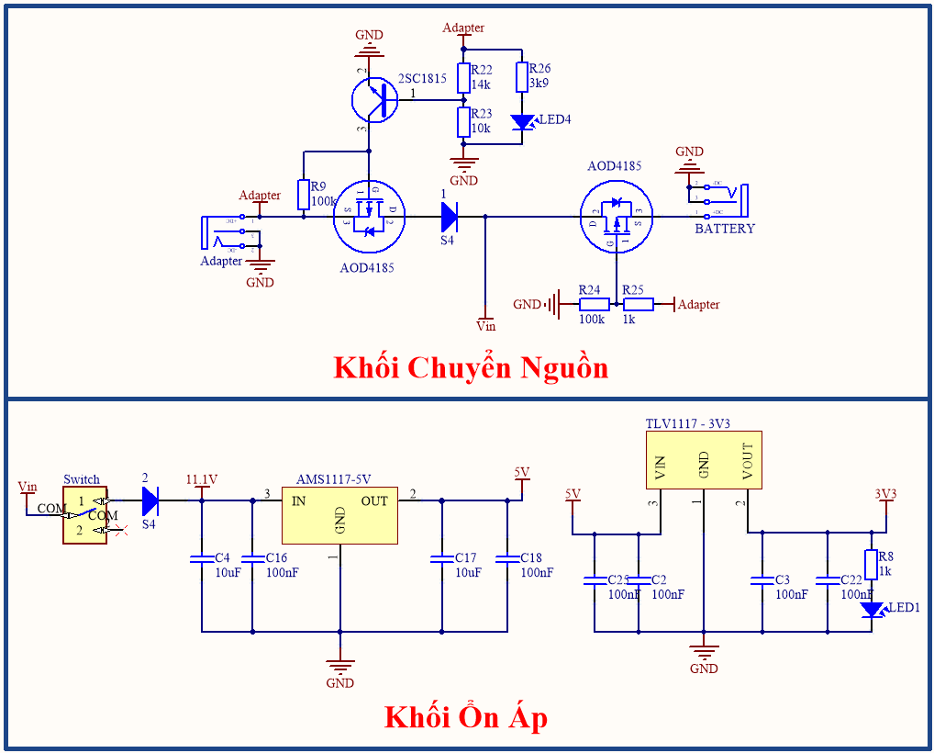
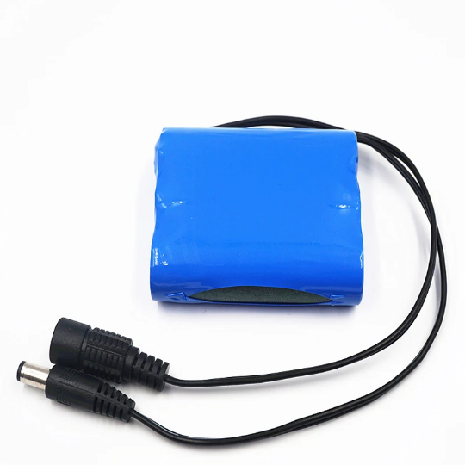
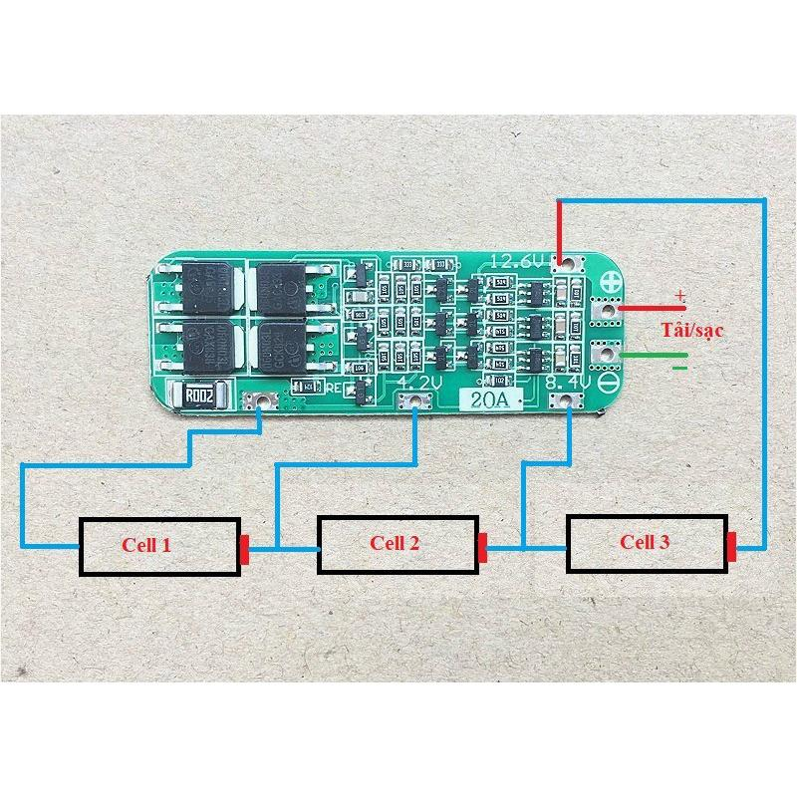
2. THIẾT KẾ HỆ THỐNG
2.3 Thiết kế phần cứng thiết bị đo gió
2.3.2 Thiết kế mạch nguyên lý
Hình 10. Pin 3s và mạch sạc pin
Hình 11. Mạch nguyên lý khối nguồn
Notes:
- Dựa trên phân tích các điện áp hoạt động, em lựa chọn khối pin gồm 3 pin li ion nối tiếp là nguồn cấp đầu vào có điện áp tối đa 12.6V, mạch sạc pin có chức năng bảo vệ và cân bằng điện áp pin.
Khối nguồn của em gồm có khối đổi nguồn và khối hạ áp,
Với mong muốn sử dụng adapter khi điều kiện cho phép, em thiết kế khối chuyển nguồn có chức năng tự động đổi nguồn đầu vào sang adapter và pin trở thành nguồn dự phòng.

Slide 10
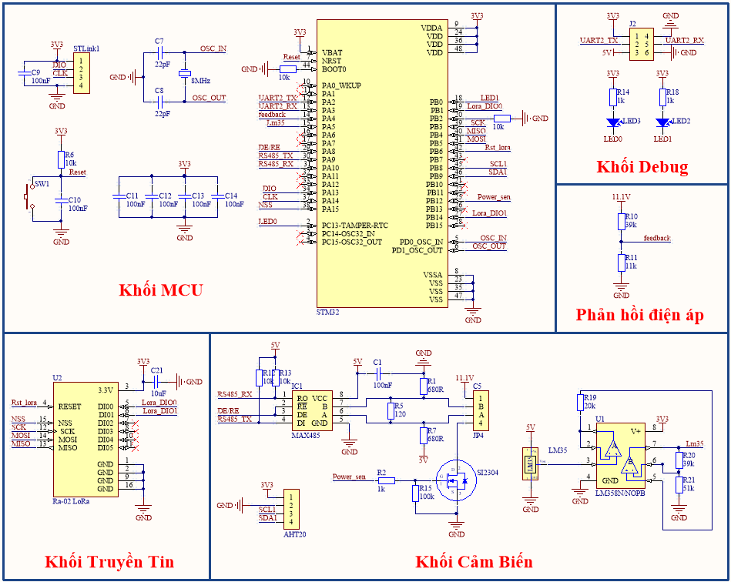
2. THIẾT KẾ HỆ THỐNG
2.3 Thiết kế phần cứng thiết bị đo gió
2.3.2 Thiết kế mạch nguyên lý
Hình 12. Mạch nguyên lý các khối của node cảm biến
Notes:
Trên đây là mạch nguyên lý của các khối như khối vi điều khiển, khối cảm biến, khối truyền tin, phản hồi điện áp

Slide 11
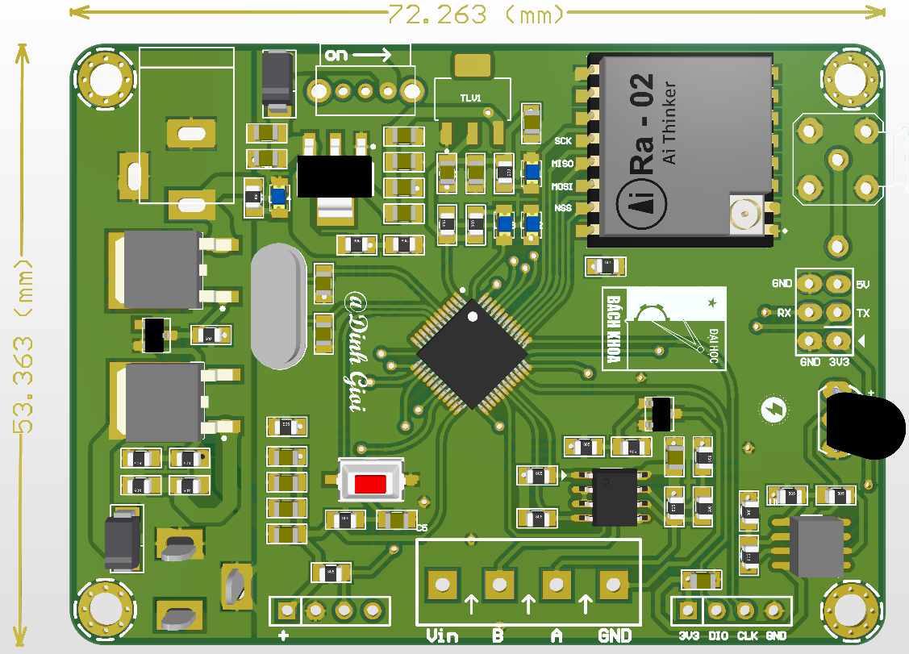
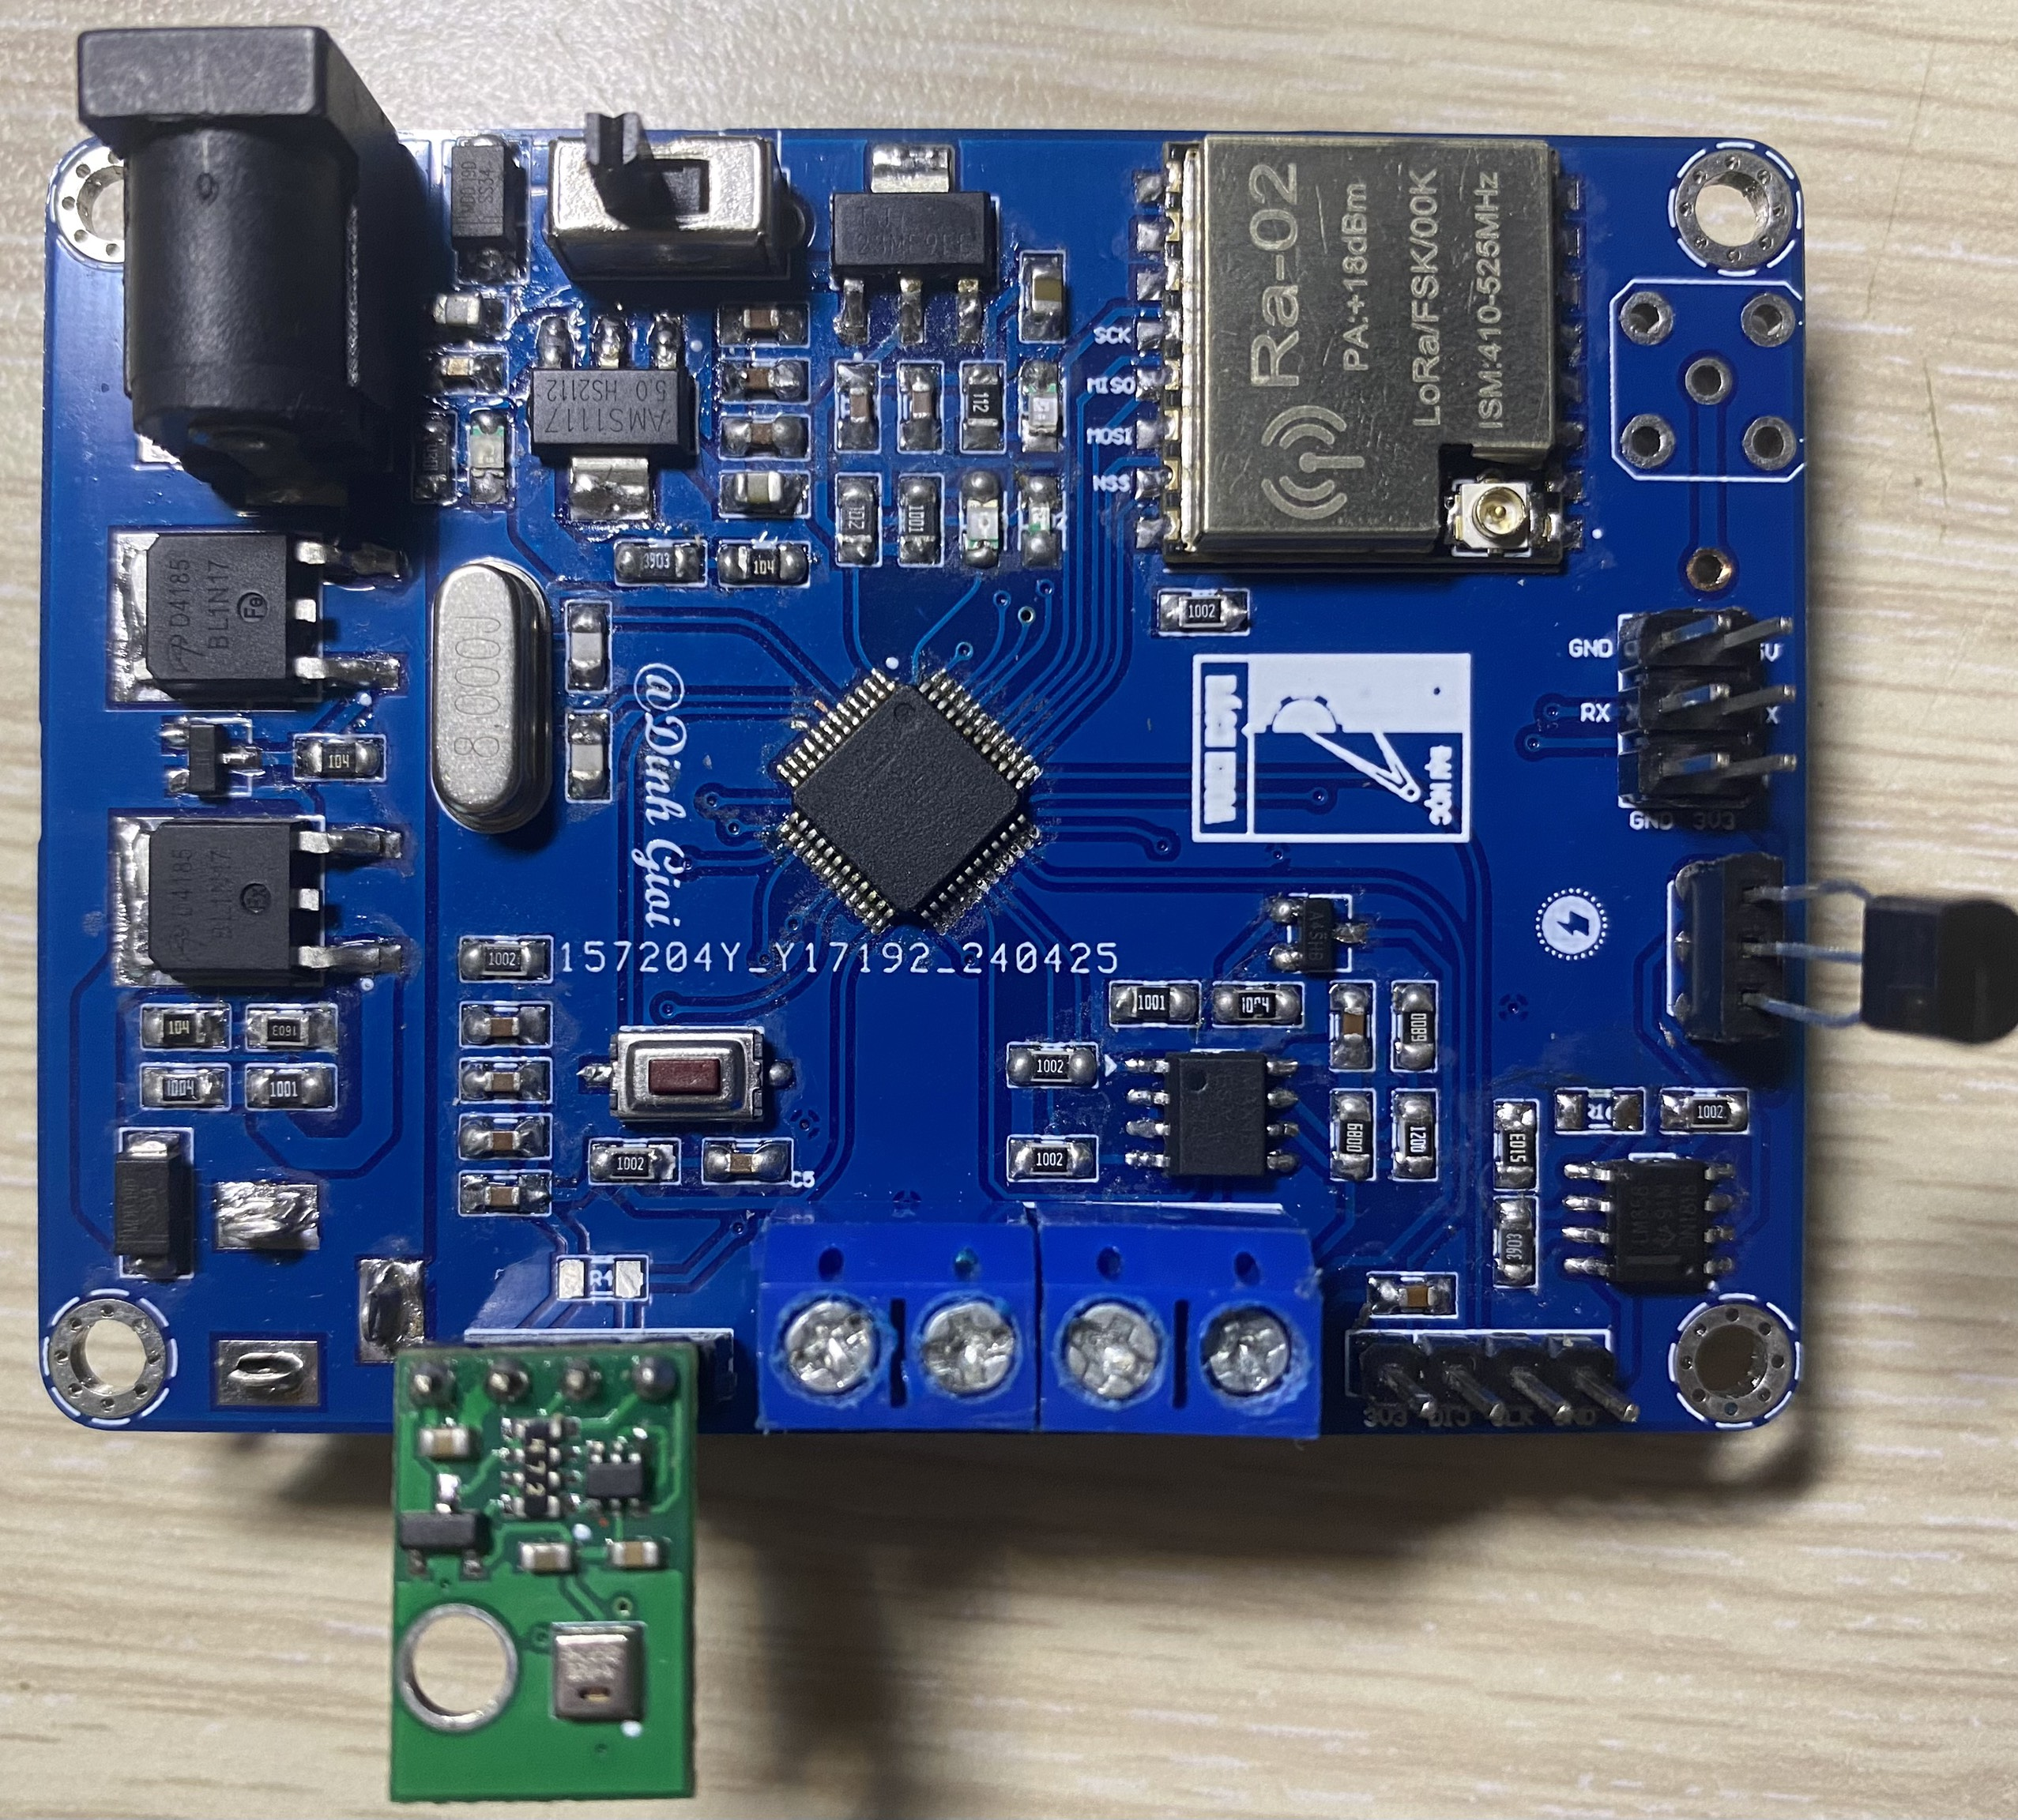
2. THIẾT KẾ HỆ THỐNG
2.3 Thiết kế phần cứng thiết bị đo gió
2.3.3 Thiết kế mạch in và hoàn thiện sản phẩm
Hình 13. Mạch in 3D
Hình 14. Mạch in hoàn thiện
Notes:
Mạch in của node cảm biến được thể hiện tại hình 14.

Slide 12
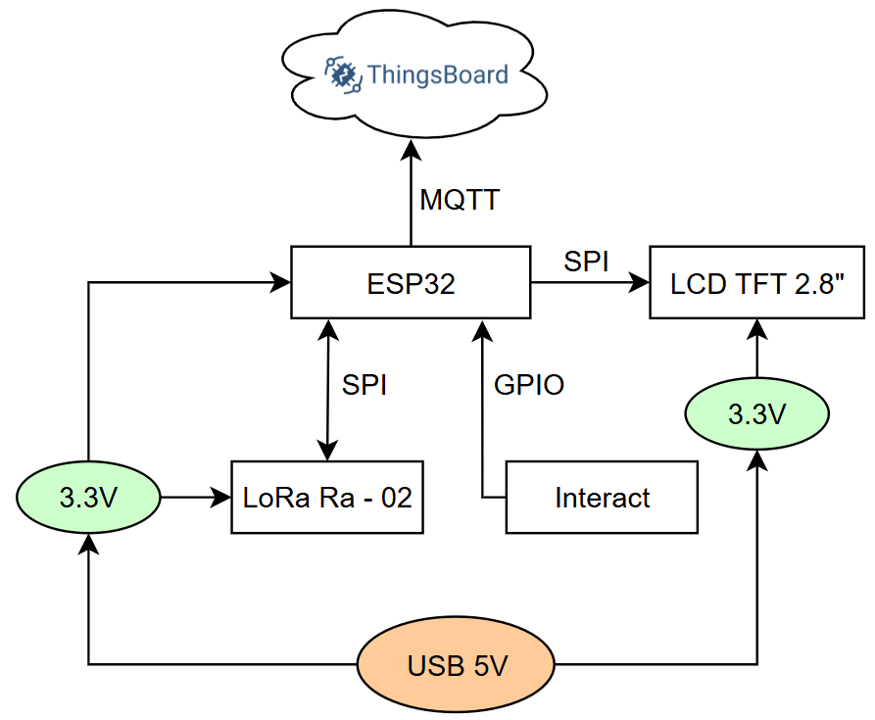
2. THIẾT KẾ HỆ THỐNG
2.4 Thiết kế phần cứng gateway
2.4.1 Sơ đồ triển khai chi tiết của gateway
Hình 15. Sơ đồ triển khai chi tiết của gateway
Notes:
Tiếp theo em thiết kế phần cứng của gateway, sơ đồ gateway gồm các thành phần như nguồn cung cấp, vi điều khiển ESP32, module lora, màn hình hiển thị và khối tương tác giúp thay đổi hiển thị màn hình
Ngoài ra em lựa chọn Thingsboard làm giao diện người dùng để theo dõi dữ liệu

Slide 13
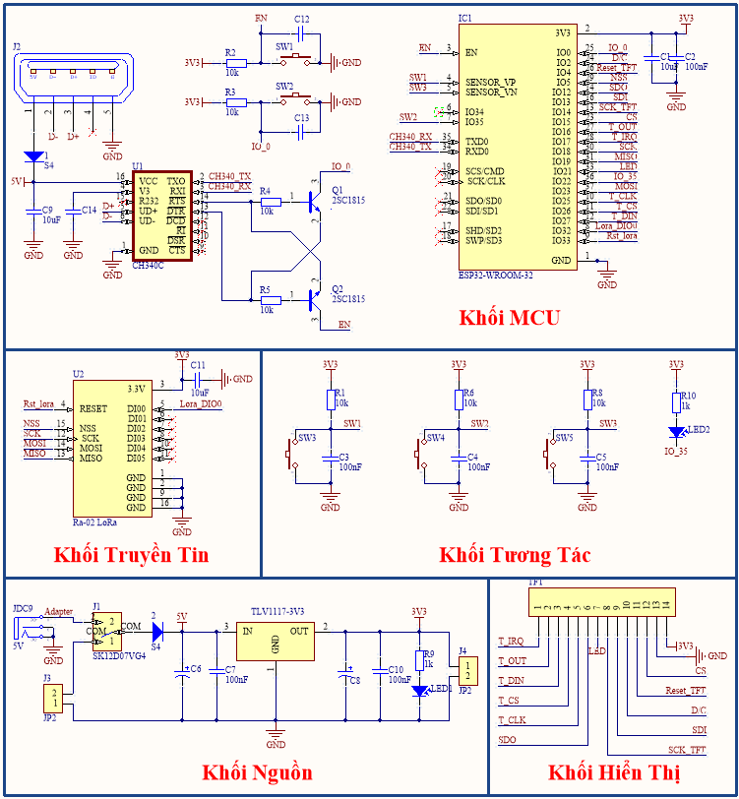
2. THIẾT KẾ HỆ THỐNG
2.4 Thiết kế phần cứng gateway
2.4.2 Thiết kế mạch nguyên lý
Hình 16. Mạch nguyên lý của gateway
Notes:
Tiếp theo em thiết kế mạch nguyên lý của gateway, được mô tả tại hình 16

Slide 14
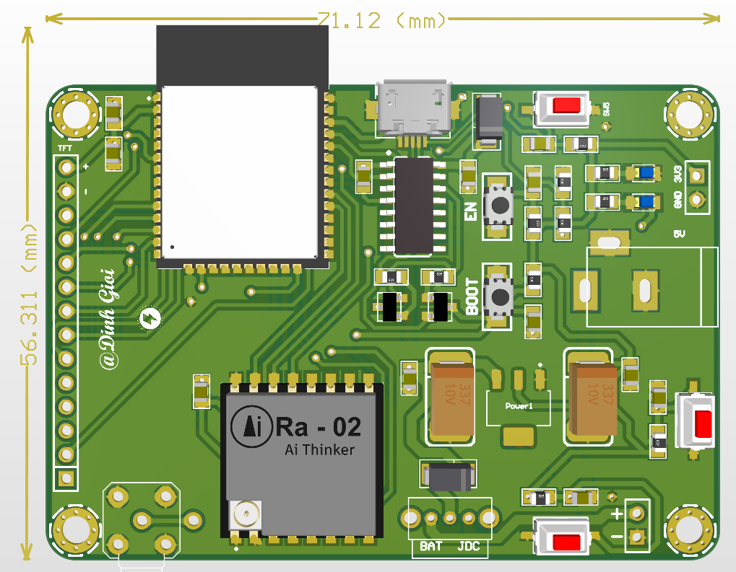
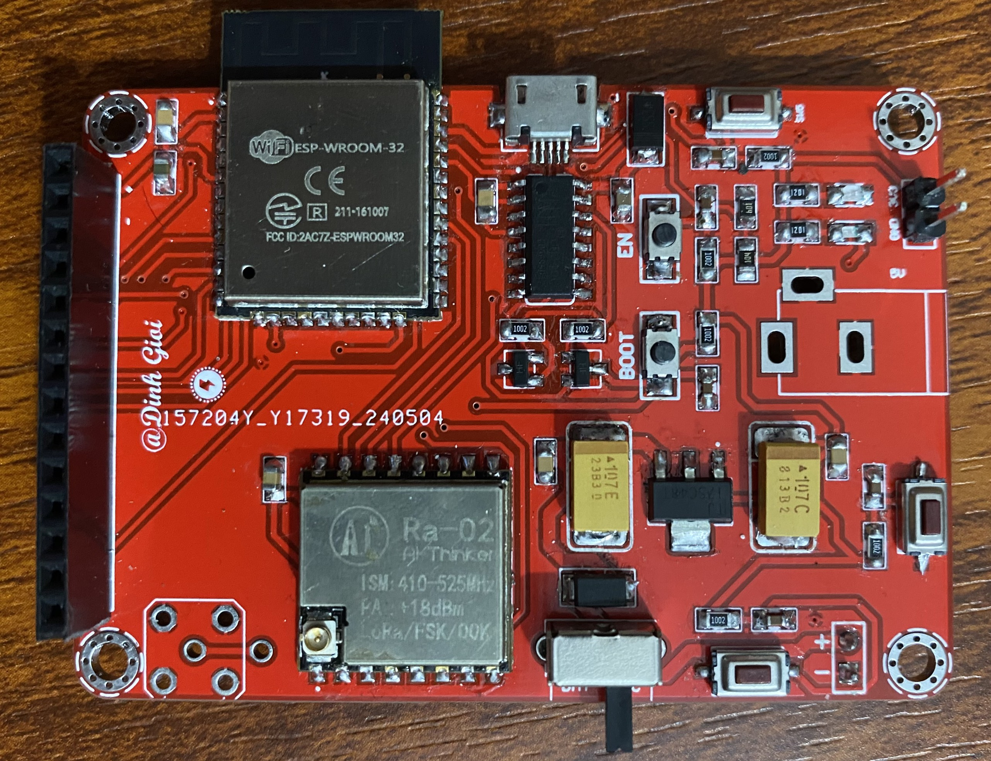
2. THIẾT KẾ HỆ THỐNG
2.4 Thiết kế phần cứng gateway
2.4.3 Thiết kế mạch in và hoàn thiện gateway
Hình 17. Mạch in 3D
Hình 18. Mạch in hoàn thiện
Notes:
Sản phẩm mạch in hoàn thiện được thể hiện tại hình 18

Slide 15
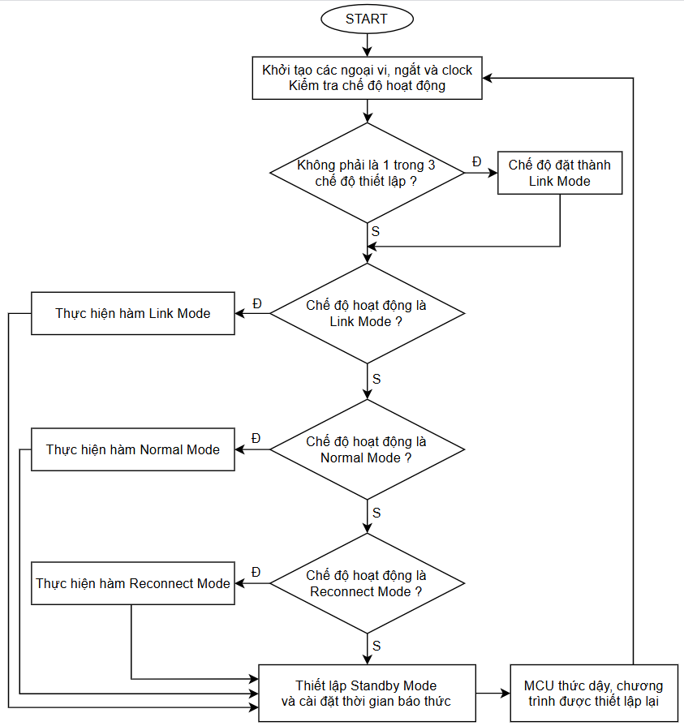
2. THIẾT KẾ HỆ THỐNG
2.5 Thiết kế chương trình phần mềm cho thiết bị đo gió
Chương trình kiểm tra trạng thái hoạt động của node, thực hiện hàm tương ứng với trạng thái:
Link Mode: tạo kết nối với gateway.
Normal Mode: gửi bản tin dữ liệu chứa các thông số đo tới gateway.
Reconnect Mode: gửi bản tin dữ liệu đã lưu và thiết lập lại kết nối.
Trạng thái node được thay đổi tùy thuộc vào xử lí phản hồi, truyền nhận thành công hay không.
STM32 vào chế độ ngủ sâu, kết thúc một chu kỳ.
Hình 19. Lưu đồ thuật toán node cảm biến
Notes:
- Trước khi thiết kế phần mềm cho các thiết bị, em đã thực hiện lựa chọn thông số truyền, quy định cấu trúc khung bản tin và quy định tránh chồng chéo bản tin
lưu đồ của node cảm biến có thể hoạt động như sau:
Chương trình kiểm tra trạng thái đã lưu của node, thực hiện hàm tương ứng với trạng thái đó.
Hàm link mode gửi bản tin kết nối tới gateway và tạo kết nối
Hàm normal mode gửi bản tin dữ liệu chứa các dữ liệu đo của cảm biến
Hàm reconnect mode được thực hiện khi thiết bị không nhận được bản tin phản hồi của gateway khi ở chế độ normal mode, hàm này sẽ gửi bản tin dữ liệu đã lưu trước đó và thiết lập lại kết nối.
Trạng thái hoạt động của node được thay đổi tùy thuộc vào quá trình truyền nhận với gateway và xử lí phản hồi
Sau đó vi điều khiển vào chế độ ngủ sâu, kết thúc một chu kỳ.

Slide 16
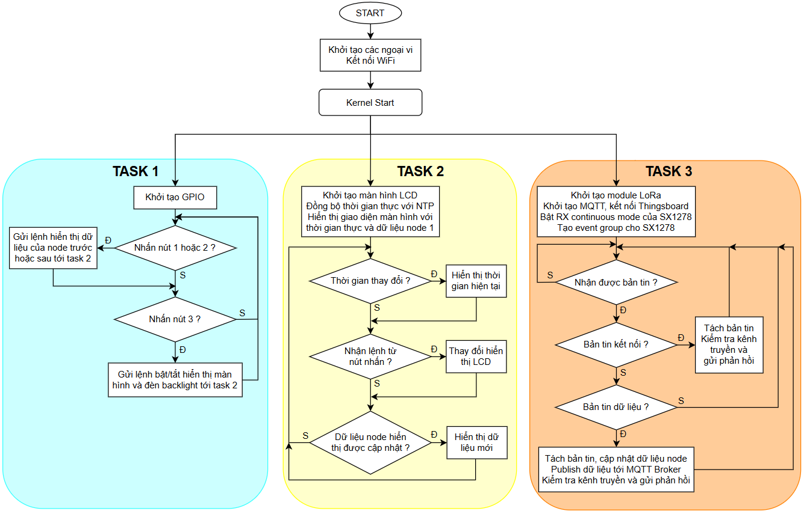
2. THIẾT KẾ HỆ THỐNG
2.6 Thiết kế chương trình phần mềm cho gateway
Hình 20. Sơ đồ luồng hệ thống gateway
Notes:
Chương trình gateway của em được chia ra làm ba task:
Task1 có mức ưu tiên thấp nhất, chức năng xử lý nút nhấn để gửi lệnh thay đổi hiển thị dữ liệu màn hình,
Task 2 có mức ưu tiên cao hơn task1, nó xử lý các thay đổi hiển thị màn hình
Task3 có mức ưu tiên cao nhất, nó thực hiện xử lý các bản tin truyền nhận thông qua module lora và gửi dữ liệu tới server.

Slide 17
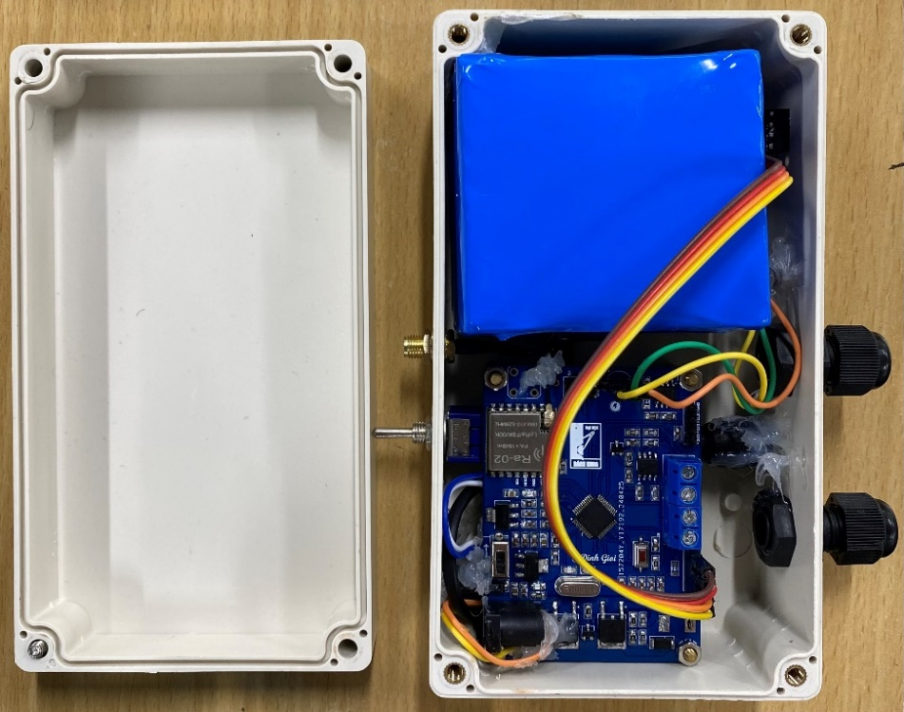
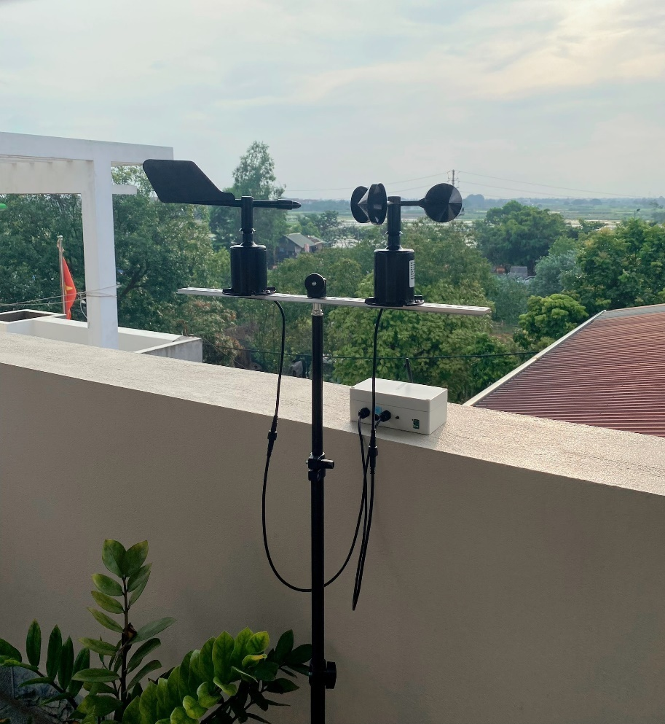
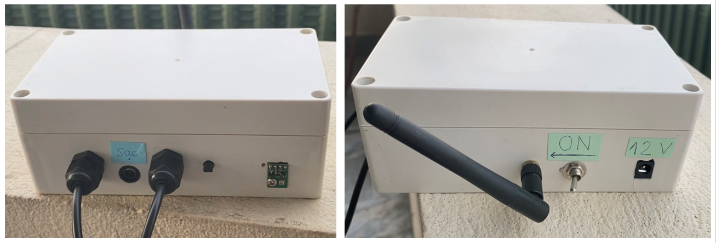
3. KẾT QUẢ, THỬ NGHIỆM & ĐÁNH GIÁ
3.1 Kết quả thiết kế phần cứng các thiết bị
Hình 21. Sản phẩm node cảm biến hoàn thiện
Notes:
Bên ngoài vỏ node cảm biến có công tắc nguồn, cổng sạc pin, cảm biến nhiệt độ, cảm biến độ ẩm vào dây kết nối cảm biến gió

Slide 18
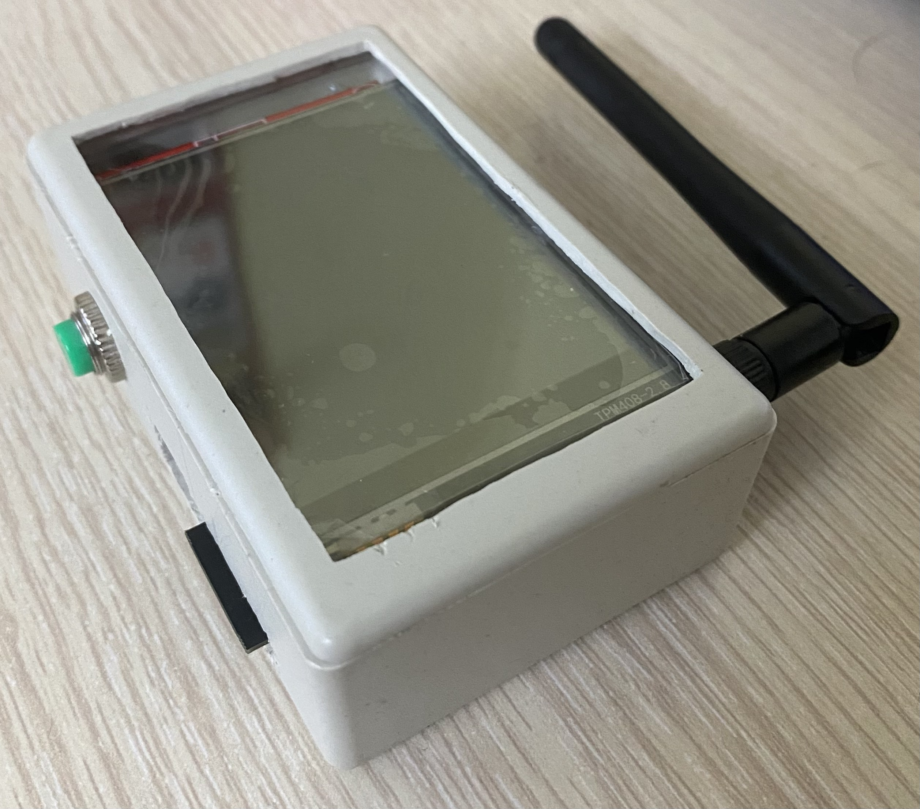
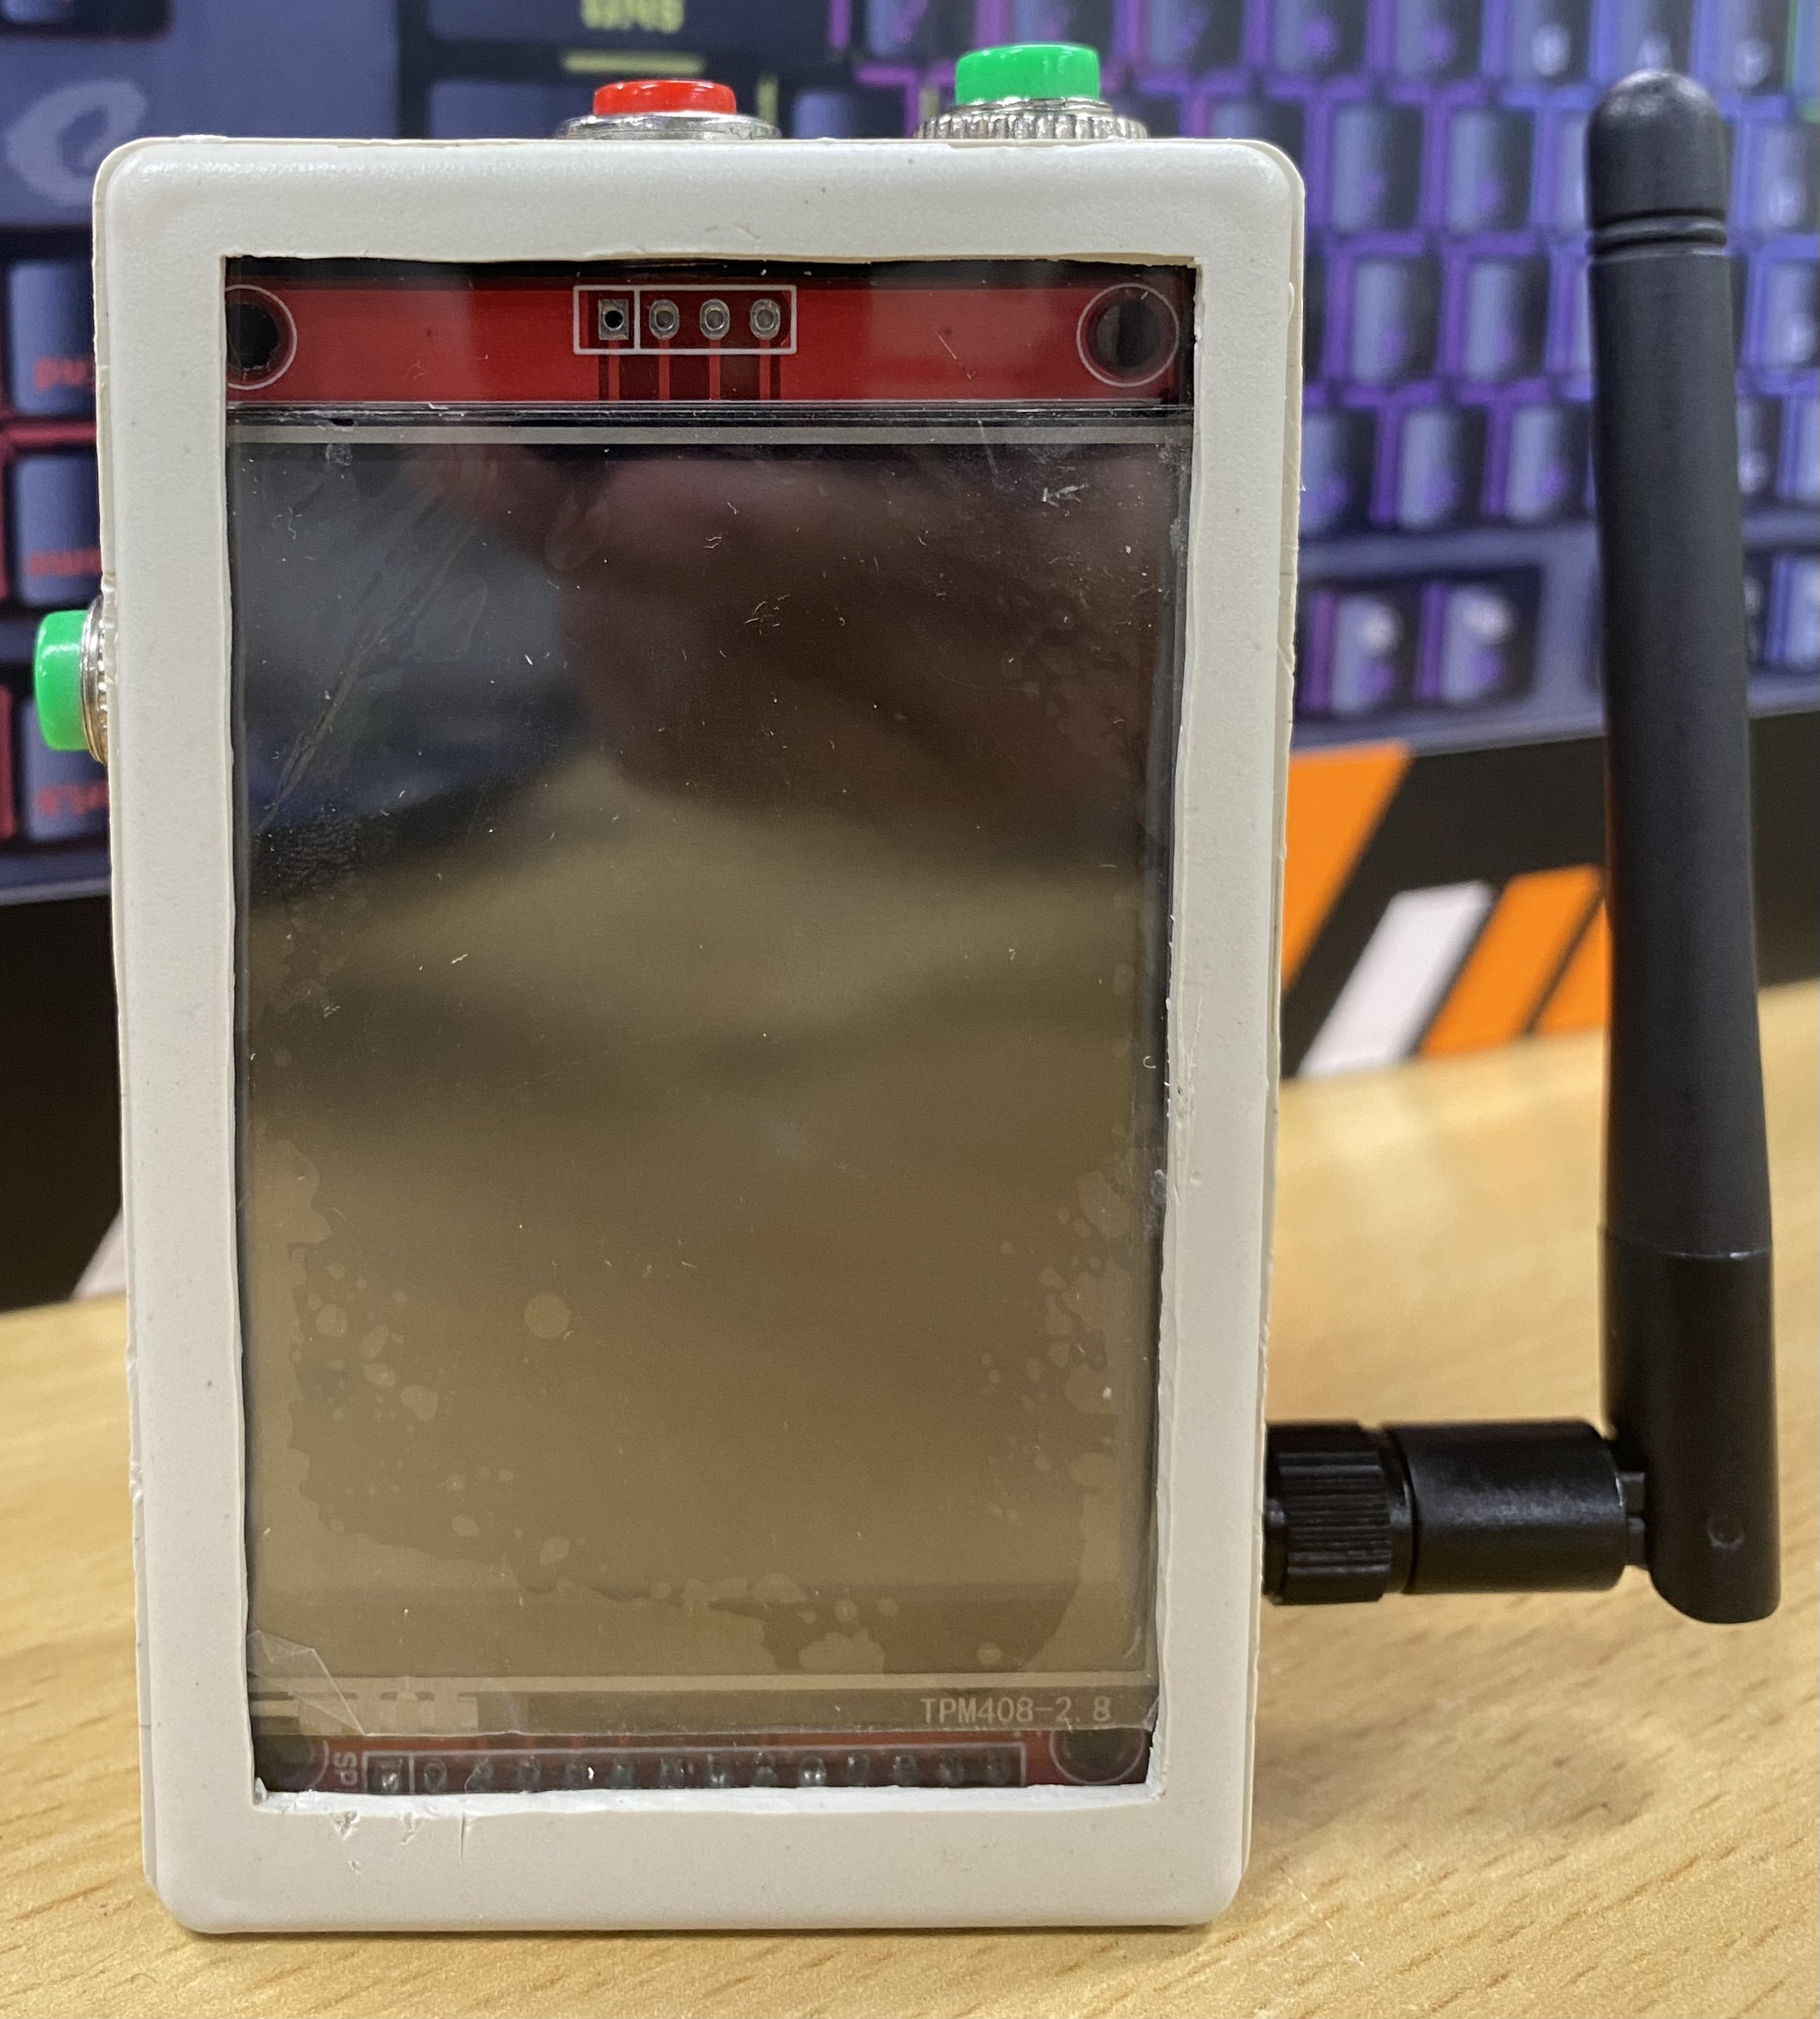
3. KẾT QUẢ, THỬ NGHIỆM & ĐÁNH GIÁ
3.1 Kết quả thiết kế phần cứng các thiết bị
Hình 22. Sản phẩm gateway hoàn thiện
Notes:
Sản phẩm gateway được thể hiện tại hình 22

Slide 19
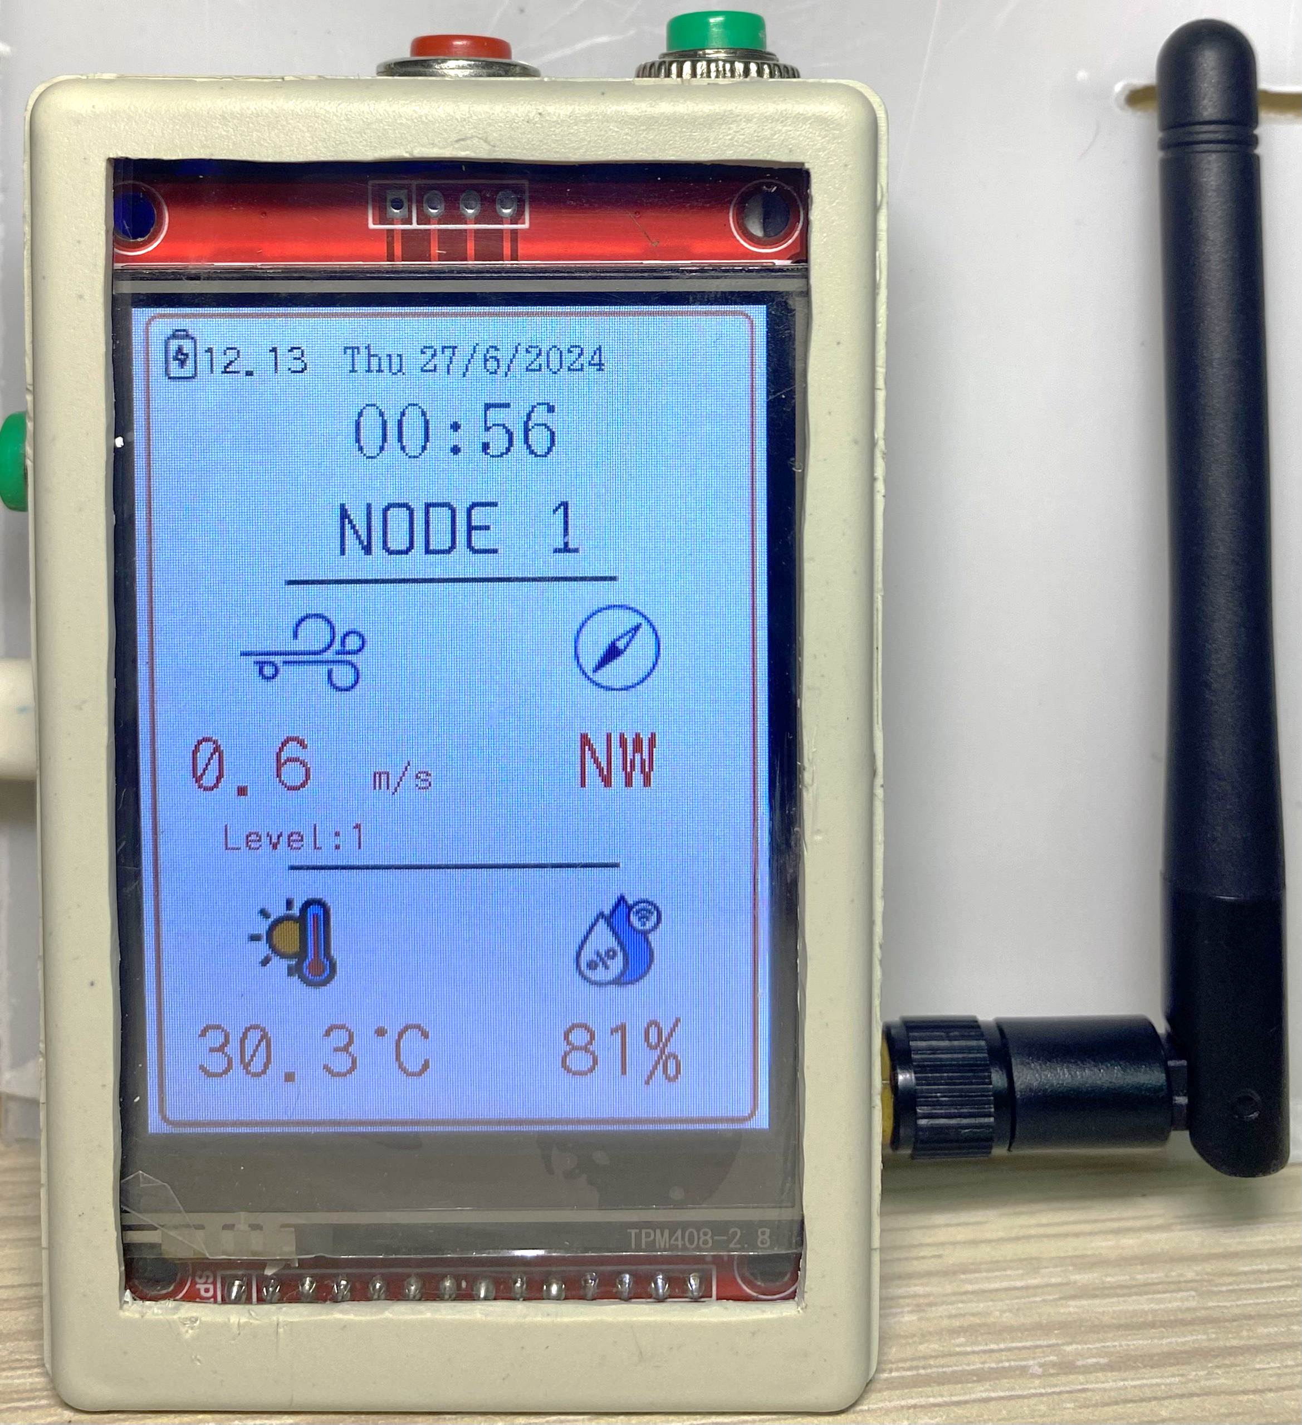
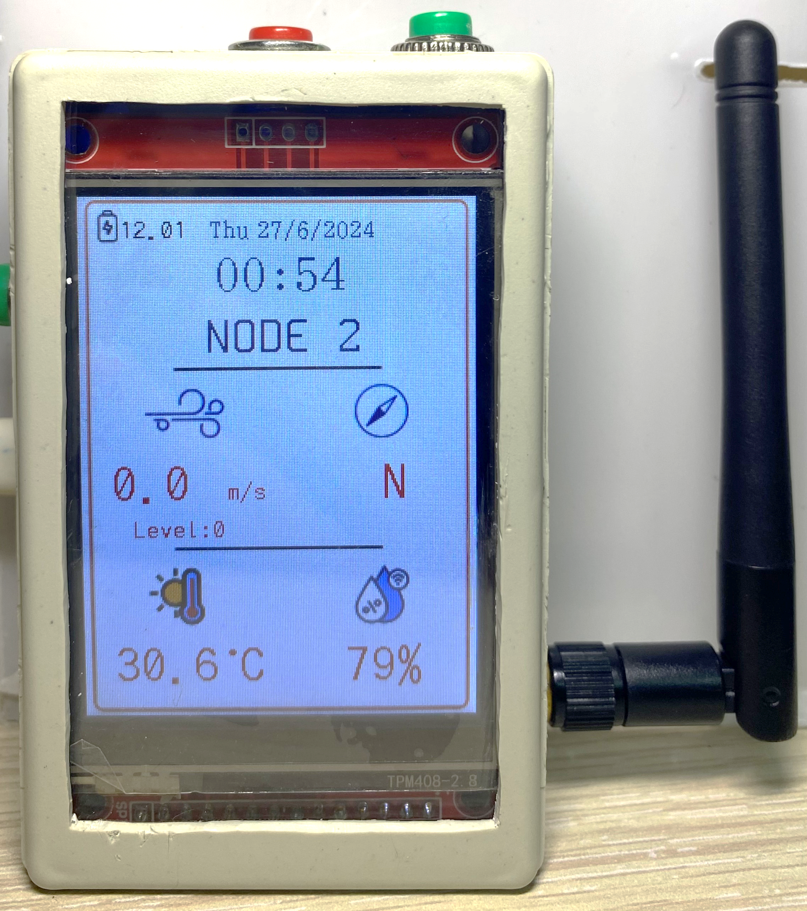
3. KẾT QUẢ, THỬ NGHIỆM & ĐÁNH GIÁ
3.2 Kết quả thử nghiệm hệ thống
Kiểm tra điện áp cung cấp và khối chuyển nguồn
Kiểm tra hoạt động của node cảm biến
kiểm tra hoạt động của gateway
Kiểm tra độ chính xác của dữ liệu cảm biến
Kiểm tra khoảng cách truyền tin
Kiểm tra hoạt động của hệ thống mạng cảm biến
Hình 23. Dữ liệu hiển thị tại gateway
Notes:
Tiếp theo em thực hiện thử nghiệm hệ thống với một gateway và hai node cảm biến, em thực hiện các bài kiểm tra gồm:
…
Gateway hoạt động và hiển thị dữ liệu như hình 23, node cảm biến thứ 2 có tốc độ gió là 0 và hướng Bắc do không được kết nối cảm biến gió

Slide 20
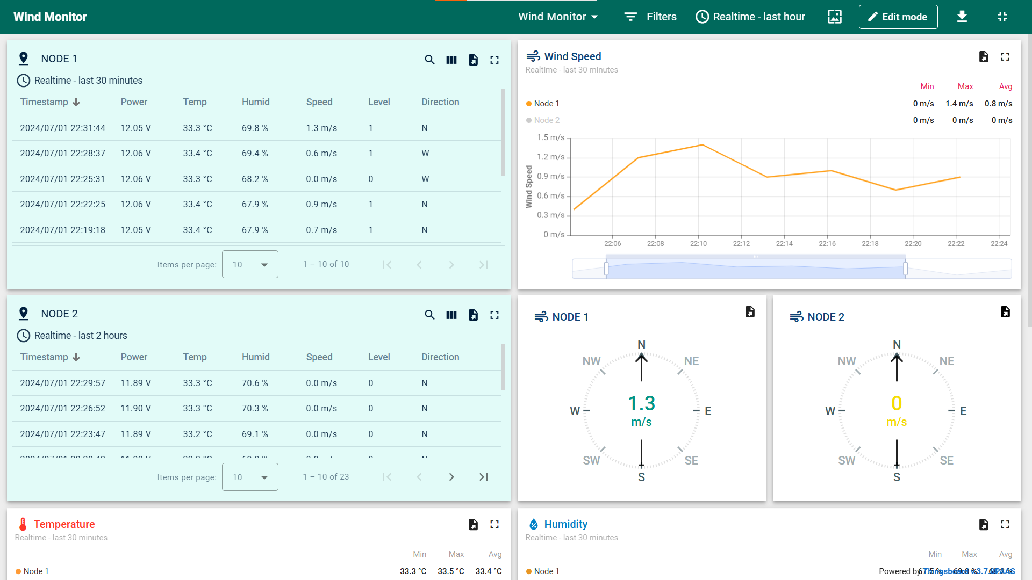
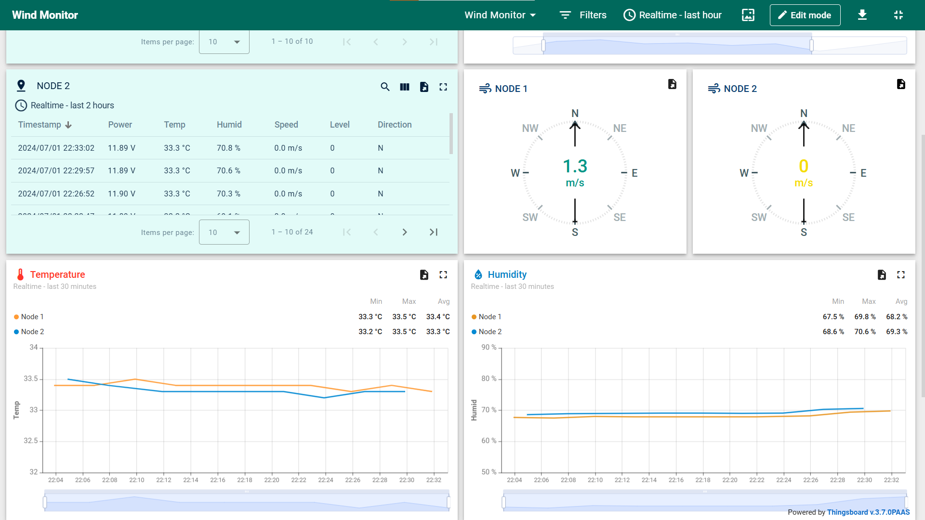
3. KẾT QUẢ, THỬ NGHIỆM & ĐÁNH GIÁ
3.2 Kết quả thử nghiệm hệ thống
Hình 24. Dữ liệu hiển thị tại giao diện Thingsboard
Notes:
Dữ liệu xử lí tại gateway được gửi tới thingsboard, giao diện được em thiết kế như hình 24, mỗi cấp độ gió được thể hiện với màu sắc khác nhau

Slide 21
3. KẾT QUẢ, THỬ NGHIỆM & ĐÁNH GIÁ
3.2 Kết quả thử nghiệm hệ thống
Hình 25. Biểu đồ tốc độ gió, nhiệt độ, độ ẩm không khí của các node và thiết bị kiểm tra
Notes:
- Em thực hiện kiểm tra dữ liệu đo với các thiết bị đo cầm tay, nhiệt độ và độ ẩm được kiểm tra tại các thời điểm khác nhau trong một ngày
- Tốc độ gió được em kiểm tra tại các mức độ gió khác nhau với quạt điện, mỗi một mẫu được em lấy trung bình của 10 lần đo tại mức độ đó.

Slide 22
3. KẾT QUẢ, THỬ NGHIỆM & ĐÁNH GIÁ
3.3 Đánh giá kết quả
Kết quả đạt được:
Nguồn cung cấp ổn định, đảm bảo an toàn cho các thiết bị hoạt động lâu dài.
Thời gian hoạt động tối đa của node khi sử dụng pin là khoảng 14 ngày với 3000 mAh, có thể sử dụng adapter 12V và pin là nguồn dự phòng.
Gateway hiển thị màn hình rõ nét, thay đổi hiển thị với nút nhấn, dữ liệu hiển thị tại máy tính đầy đủ, phân biệt cấp độ gió, xuất kết quả dạng excel. Kết nối WiFi tự động kết nối lại khi mất kết nối. Số lượng node tối đa theo tính toán là 410 thiết bị.
Các thông số đo có sai số đạt yêu cầu, được kiểm tra bởi các thiết bị đo cầm tay.
Khoảng cách truyền tối đa đạt 1.34 km. Tỉ lệ lỗi bản tin rất nhỏ (<2%) ở khoảng cách gần, khoảng cách càng lớn thì tỉ lệ lỗi bản tin càng lớn.
Hạn chế:
Chưa thử nghiệm với số lượng lớn node cảm biến do điều kiện chưa cho phép.
Kiểm soát tiêu thụ năng lượng của node còn chưa tối ưu.

Slide 23
HƯỚNG PHÁT TRIỂN CỦA ĐỒ ÁN
Tích hợp hệ thống năng lượng mặt trời, giảm sự phụ thuộc vào nguồn điện lưới.
Phát triển chức năng cảm ứng cho màn hình hiển thị, tính năng điều khiển tại màn hình và giao diện người dùng.
Phát triển đề tài theo dõi toàn bộ thông số môi trường của một trạm quan trắc khí tượng bề mặt.
Phát triển tính năng bảo mật thông tin cho hệ thống mạng không dây.
Áp dụng các thuật toán phân tích dữ liệu và trí tuệ nhân tạo AI nhận diện các biến đổi của gió, đưa ra dự báo và cảnh báo sớm, giảm thiểu công sức.

Slide 24
TÀI LIỆU THAM KHẢO
[1]
Explainthatstuff, "Anemometers," 24 01 2024. [Online]. Available: https://www.explainthatstuff.com/anemometers.html
[2]
R. Alvaro, O. Mikel and P. Santiago, "Performance Analysis of Present Cup Anemometers," Journal of Energy Systems, 11 01 2019.
[3]
TCVN, "TCVN 12635-1:2019," 2019. [Online]. Available: http://vnmha.gov.vn/upload/files/2020/1-cong-trinh-qt-phan-1-vi-tri-cong-trinh-quan-trac-ktbm-(done).pdf
[4]
SEMTECH, "LoRa and LoRaWAN," 12 2019. [Online]. Available: https://lora-developers.semtech.com/uploads/documents/files/LoRa_and_LoRaWAN-A_Tech_Overview-Downloadable.pdf
[5]
Datasheet và Reference Manual của các linh kiện, vi điều khiển.

Slide 25
THANK YOU !

